Slide 1
ТАМБОВСКОЕ ОБЛАСТНОЕ ГОСУДАРСТВЕННОЕ БЮДЖЕТНОЕ ОБРАЗОВАТЕЛЬНОЕ УЧРЕЖДЕНИЕ
ДОПОЛНИТЕЛЬНОГО ОБРАЗОВАНИЯ «ЦЕНТР РАЗВИТИЯ ТВОРЧЕСТВА ДЕТЕЙ И ЮНОШЕСТВА» -
РЕГИОНАЛЬНЫЙ МОДЕЛЬНЫЙ ЦЕНТР ДОПОЛНИТЕЛЬНОГО ОБРАЗОВАНИЯ ДЕТЕЙ
Региональный центр выявления, поддержки и развития талантов и способностей детей и молодежи «Космос»
Мониторинг организации системы выявления, поддержки
и развития способностей и талантов детей и молодежи
Цаплина Любовь Владимировна,
методист
ТАМБОВ, 2022

Slide 2
План работы
Компоненты системы сопровождения одаренных детей.
1.1. Опыт Образовательного Фонда «Талант и успех».
1.2. Региональный центр выявления, поддержки и развития талантов и способностей детей и молодежи «КОСМОС».
2.Оценка муниципальной системы выявления, поддержки и развития способностей и талантов детей и молодежи.
2.1. Мониторинг (показатели).
2.2. Мониторинг (проблемные участки).
3. Основные пути проработки проблемных участков.

Slide 3
Нормативная база
Федеральный закон от 29 декабря 2012 года №273-ФЗ «Об образовании в Российской Федерации» (статья 77)
Постановление Правительства РФ «Об утверждении Правил выявления детей, проявивших выдающиеся способности, и сопровождения их дальнейшего развития» (Постановление о внесении изменений от 27 мая 2020 года №760)
Указ Президента Российской Федерации «О национальных целях развития Российской Федерации на период до 2030 года»
Концепция общенациональной системы выявления и развития молодых талантов от 3 апреля 2012года
Стратегия научно-технологического развития Российской Федерации
Концепция подготовки спортивного резерва в Российской Федерации до 2025 года
Стратегия государственной культурной политики на период до 2030 года

Slide 4
Нормативная база
Государственные программы:
Комплекс мер по развитию системы выявления, поддержки и развития способностей и талантов у детей и молодежи Тамбовской области
на 2021-2024 годы
«Развитие образования Тамбовской области»,
«Развитие культуры и туризма»,
«Развитие институтов гражданского общества»,
«Развитие физической культуры и спорта»,
региональные проекты «Успех каждого ребенка»,
«Культура»,
«Спорт»
Соглашение между администрацией Тамбовской области
и Образовательным Фондом «Талант и успех»
Постановление администрации Тамбовской области от 04.07.2019 № 784 «О реализации мероприятия по созданию региональных центров выявления, поддержки и развития способностей и талантов у детей и молодёжи с учётом опыта Образовательного фонда «Талант и успех» в Тамбовской области на 2020-2022 годы
Приказ УОиН от 01.10.2021 №2632 «Об утверждении положения о «Региональном центре выявления, поддержки и развития способностей и талантов у детей и молодежи «Космос»

Slide 5
Образовательный Фонд «Талант и успех»
Обучение детей и педагогов
Государственный информационный ресурс о лицах, проявивших выдающиеся способности
Обучение детей и педагогов
Региональный банк «Одаренные дети Тамбовщины»
Муниципальные реестры «Одаренные дети Тамбовщины»
https://sochisirius.ru
https://talant.68edu.ru

Slide 6
РЦОД «КОСМОС»
ПОПЕЧИТЕЛЬСКИЙ СОВЕТ
ЭКСПЕРТНЫЙ СОВЕТ
Общее управление
Экспертиза программ

Slide 7
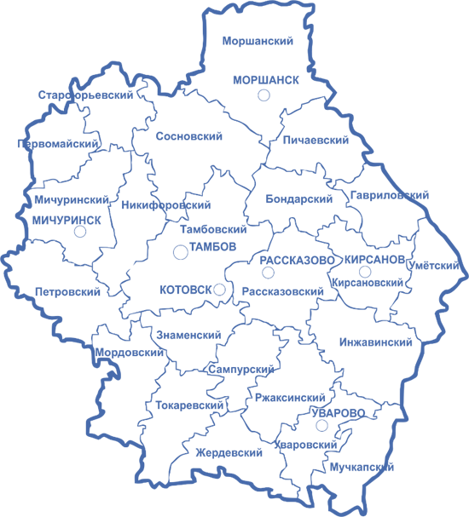
РЦОД «КОСМОС»
ПАРТНЕРСКАЯ СЕТЬ
Администрация Тамбовской области
Управление образования и науки
Управление культуры и архивного дела
Управление по физической культуре и спорту
Органы местного самоуправления, осуществляющие управление в сфере образования
!
ФГБОУ ВО «Тамбовский государственный технический университет»
ФГБОУ ВО «Тамбовский государственный университет имени Г.Р. Державина»
ФГБОУ ВО «Мичуринский государственный аграрный университет»
ТГМПИ имени С.В. Рахманинова
ТОГБПОУ «Тамбовский колледж искусств»
ТОГБОУ ДО «Областная детско-юношеская спортивная школа»
ТОГАПОУ «Педагогический колледж г. Тамбова»

Slide 8
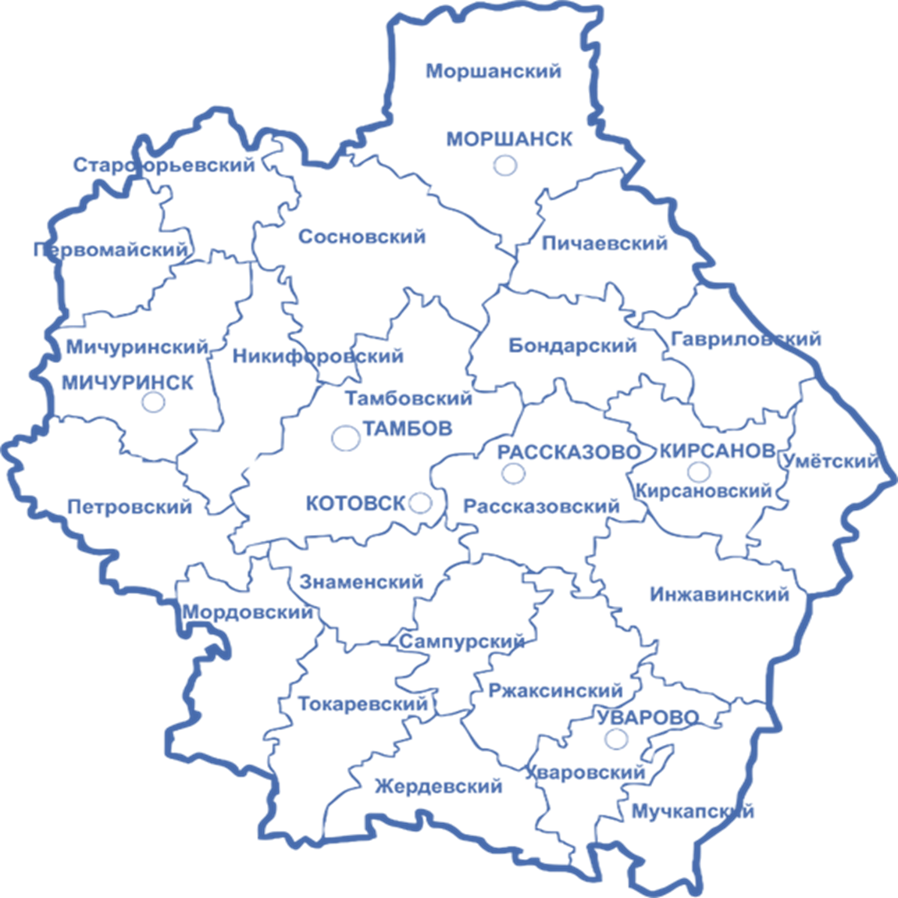
РЦОД «КОСМОС»
ПАРТНЕРСКАЯ СЕТЬ
Муниципальные ресурсные центры по работе с одаренными детьми
Детский технопарк «Кванториум-Тамбов»
Научно-учебные лаборатории «Агрокуб»
Центры цифрового образования детей «IT-КУБ»
Некоммерческие организации
Промышленные предприятия и организации области
Общеобразовательные организации
Организации дополнительного образования детей

Slide 9
Проектирование системно – ориентированного сопровождения
I. Понимание феномена одарённости ребёнка,
определение понятий «одарённость», «талант».
II. Диагностика сути проблемы;
определение возможных направлений решения проблемы на основе анализа теоретических источников, изучения имеющегося опыта;
обсуждение возможных вариантов решения проблемы со всеми заинтересованными людьми и выбор наиболее целесообразного пути решения, осуществление проектирования, построение частных моделей;
оказание помощи на начальном этапе реализации намеченных шагов, оценка промежуточных результатов;
самостоятельное выполнение намеченных шагов без сопровождающего.
III. Отсроченная оценка.
ПОТРЕБНОСТИ

Slide 10
Инструменты оценки работы системы сопровождения одарённых детей
I
II
III
I.Задачи развития системы выявления и поддержки одарённых детей, продиктованные опытом
Образовательного Фонда «Талант и успех»
II. Комплекс мер по развитию системы выявления, поддержки и развития способностей и талантов у детей и молодежи Тамбовской области на 2021-2024 годы
III. Мониторинг организации работы по выявлению
и поддержке одарённых детей в Тамбовской области

Slide 11
Комплекс мер на 2021-2024 годы
1. Совершенствование нормативно-правового регулирования и управления системы
выявления и развития молодых талантов
2. Развитие инфраструктуры по работе с одаренными детьми и молодежью
3. Информационно-методическое сопровождение работы с одаренными детьми
4. Развитие кадрового потенциала
5. Выявление, сопровождение и поддержка одаренных детей в регионе
6. Создание и сопровождение деятельности Регионального центра выявления, поддержки и развития способностей и талантов у детей и молодежи Тамбовской области

Slide 12
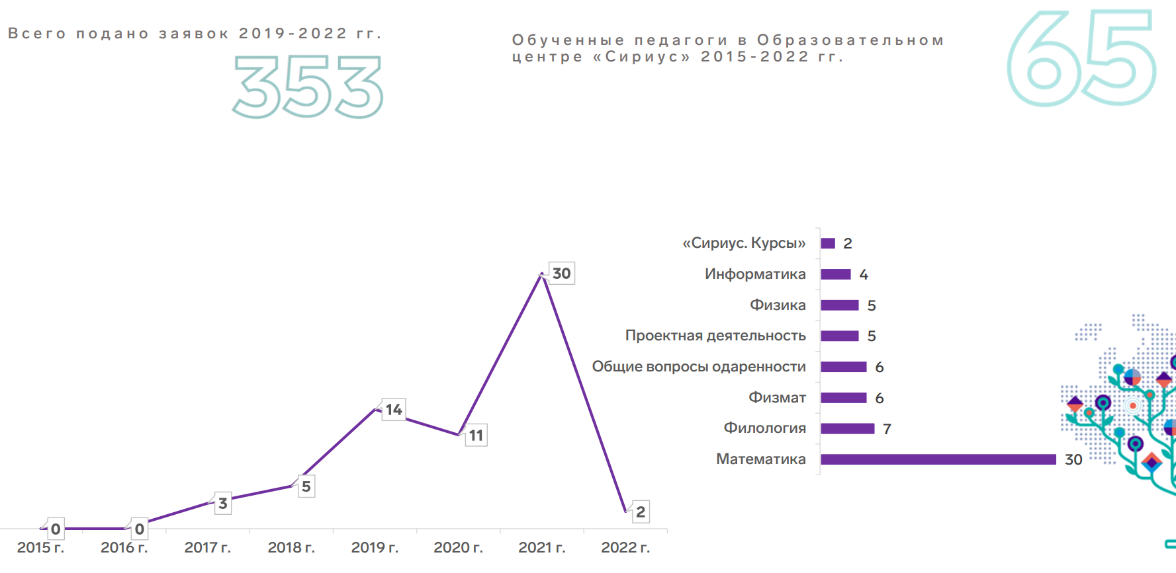
ПРИМЕР. Показатель результативности работы с педагогами

Slide 13
Мониторинг системы работы с одаренными детьми
ИНДИКАТОРЫ
Организационные модели работы с одарёнными детьми.
Программно-методическое обеспечение работы по выявлению и поддержке одарённых детей.
Кадровое обеспечение работы по выявлению и поддержке одарённых детей.
Выявление и сопровождение одарённых детей.
Показатели результативности по направлениям НАУКА, ИСКУССТВО, СПОРТ.
Информационное сопровождение образовательных программ и конкурсных инициатив Образовательного центра «Сириус».
Информация об участии в ключевых конкурсных мероприятиях Регионального центра выявления, поддержки и развития способностей и талантов у детей и молодёжи «Космос».

Slide 14
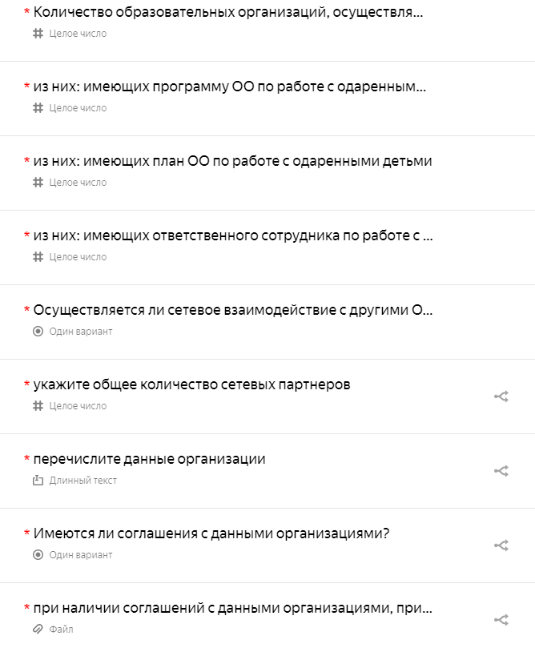
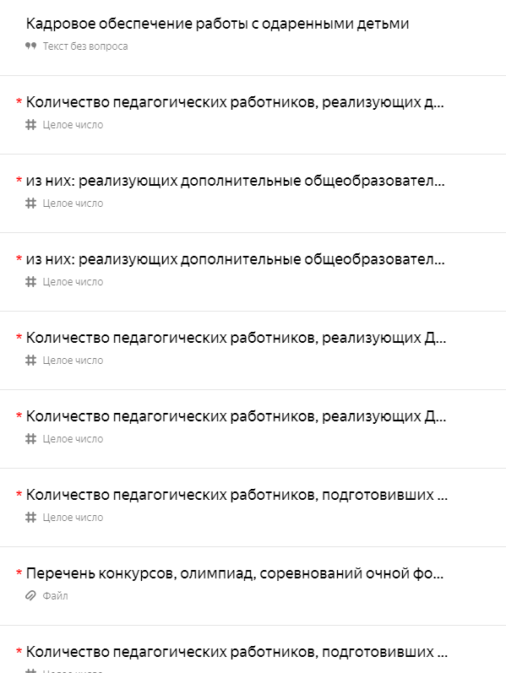
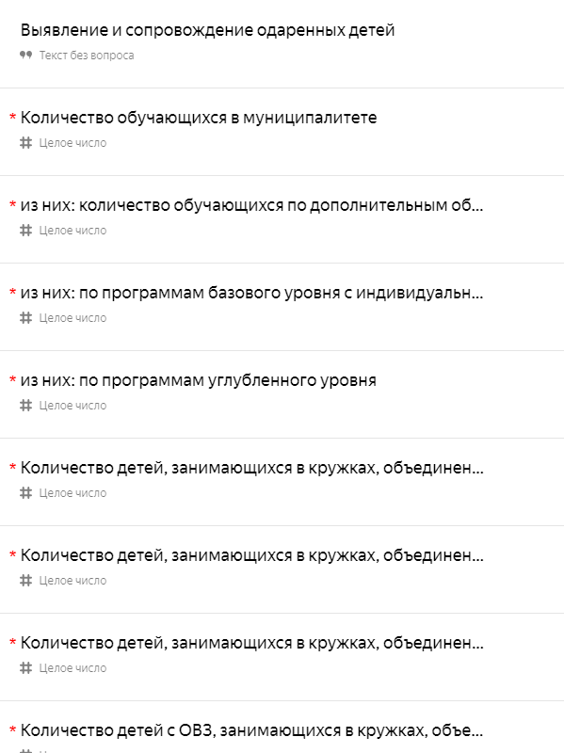
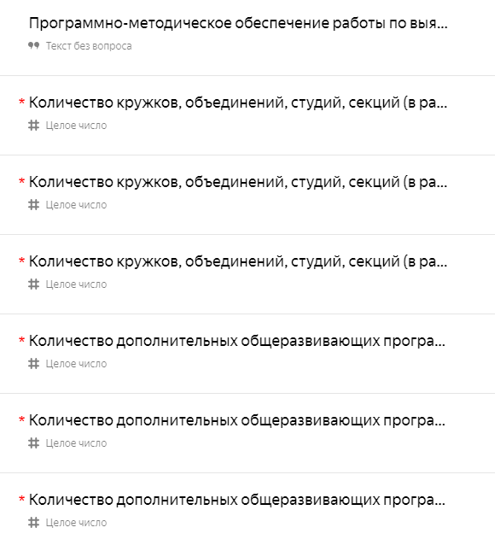
Мониторинг системы работы с одаренными детьми

Slide 15
Мониторинг системы работы с одаренными детьми
Ресурсные центры по работе с одарёнными детьми – 30 !(действуют во всех территориях области);
в 17 муниципалитетах ресурсные центры действуют на базе общеобразовательных организаций,
в 10 муниципалитетах – на базе организаций дополнительного образования,
в 2 муниципалитетах – на базе информационно-методических центров отделов образования,
в городе Тамбове центр функционирует по распределенной модели (РЦОД «Космос»);
организации дополнительного образования детей на базе школ – 46;
базовые школы, работающие в режиме полного дня – 44.
Данная форма действует в 20 муниципалитетах. Наибольшее количество школ «полного дня» в Инжавинском (8) и Мичуринском (5) районах, г. Тамбове (5).

Slide 16
Мониторинг системы работы с одаренными детьми
!
Экспериментальные площадки действуют в 12 муниципалитетах:
в городах:
Тамбове (4),
Мичуринске (1),
Моршанске (1),
Уварово (2).
В районах:
Мордовском (2),
Первомайском (1),
Петровском (1),
Пичаевском (1),
Староюрьевском (1),
Тамбовском (1),
Токаревском (4),
Уваровском (2).

Slide 17
Мониторинг системы работы с одаренными детьми
Наибольшее количество программ
(относительно общего количества программ) реализуется
естественно-научной направленности в г. Тамбове и Сосновском районе;
художественной направленности – г. Мичуринске и г. Тамбове;
физкультурно-спортивной направленности – г. Тамбове и г. Мичуринске;
технической направленности – г. Тамбове и г. Кирсанове;
социально-гуманитарной направленности – г. Тамбове и г. Кирсанове;
туристско-краеведческой направленности – Сосновском и Тамбовском районах.

Slide 18
Мониторинг системы работы с одаренными детьми
Общеразвивающие программы базового уровня,
содержащие индивидуальные образовательные маршруты
2020/2021
1633
2019/2020
1880
!

Slide 19
Индивидуальный образовательный маршрут
Количество обучающихся по программам базового уровня с индивидуальным образовательным маршрутом –
17399 человек, что составляет 13,3% от общего количества обучающихся общеобразовательных организаций Тамбовской области.
Индивидуальный образовательный маршрут в системе дополнительного образования –
это комплекс образовательных услуг, который обеспечивает активное стимулирование образовательной деятельности одарённого ребёнка.
Выбор того или иного индивидуального маршрута в системе дополнительного образования определяется комплексом факторов:
особенностями, интересами и мотивацией самого ребёнка и его родителей в достижении необходимого образовательного результата;
возможностями удовлетворить образовательные потребности одарённой личности;
ресурсными возможностями.

Slide 20
Взаимодействие с сетевыми партнерами
219 сетевых партнеров:
организации дополнительного образования детей,
вузы,
инновационные площадки:
«Кванториум»,
«Центр развития современных компетенций детей»,
научно-учебные лаборатории, «Агрокуб»,
частные предприятия реального сектора экономики.
В ряде муниципальных образований сотрудничество не организовано:
Жердевский, Инжавинский, Мордовский, Пичаевский, Токаревский, Умётский районы и город Рассказово.

Slide 21
Выявление одарённых детей
5570 кружков, объединений, студий, секций (2019/2020 – 5 906)
«Наука» – 1471 (2019/2020 – 1777),
«Искусство» – 2087 (2019/2020 – 2173),
«Спорт» – 2012 (2019/2020 – 1956).
Общий охват – 104122 человек (2019/2020 – 106 907).

Slide 22
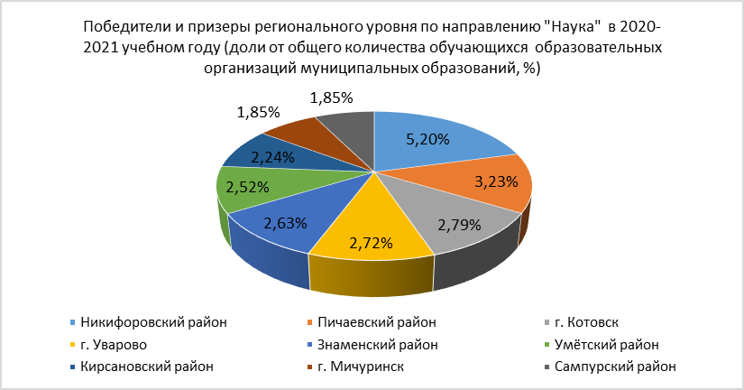
Выявление одарённых детей

Slide 23
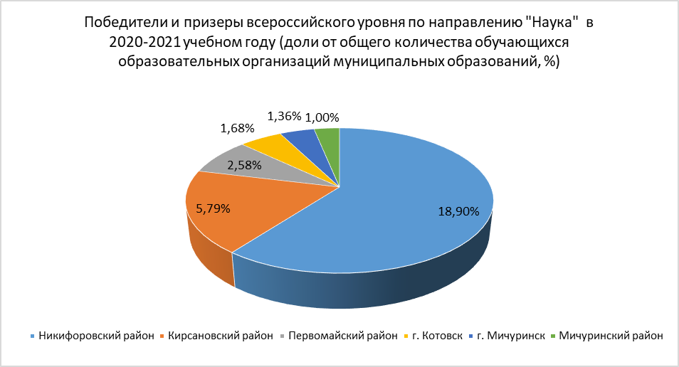
Выявление одарённых детей

Slide 24
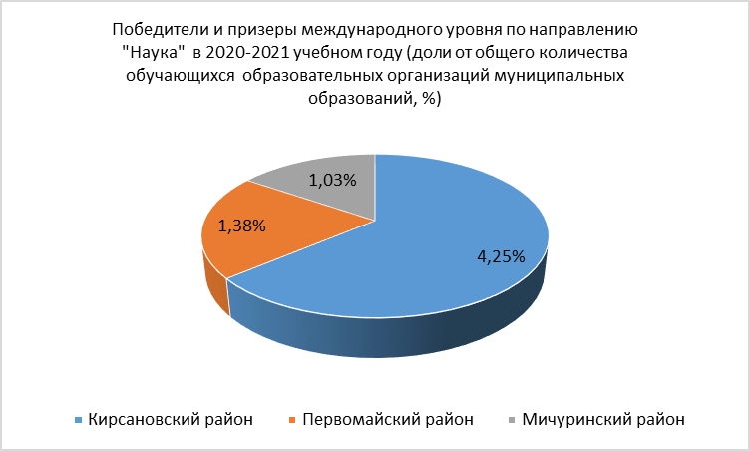
Выявление одарённых детей

Slide 25
СОПРОВОЖДЕНИЕ одарённых детей
Муниципальный
уровень
Региональный
уровень
Всероссийский
уровень
Международный
уровень
1000 чел.
100 чел.
10 чел.
1 чел.
Возможность активации: индивидуальная траектория, индивидуальный образовательный маршрут
Кто должен искать информацию
о предстоящих конкурсах?

Slide 26
Выявление одарённых детей.
Ищем взаимосвязь достижений с количеством кружков
Количество кружков, объединений, студий, секций (в рамках дополнительного образования) по направлению «Наука»:
наибольшее количество отмечено
в городе Тамбове (314),
городе Мичуринск (248),
городе Моршанске (136),
Рассказовском районе (77),
Жердевском районе (68).

Slide 27
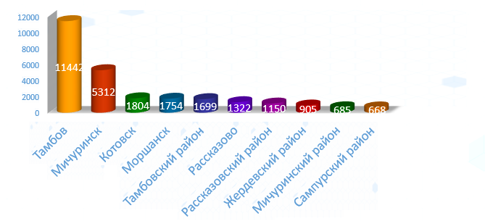
Выявление одарённых детей.
Ищем взаимосвязь достижений с количеством детей, посещающих кружки

Slide 28
Актуальное проблемное поле
Недостаточно общеразвивающих дополнительных программ углубленного уровня, а также программ, содержащих индивидуальные образовательные маршруты для одарённых детей;
низкий уровень активности учащихся муниципалитетов в федеральных очных, очно-заочных и дистанционных программах;
не все муниципальные ресурсные центры выстроили работу по индивидуальному сопровождению одаренных детей в своих территориях;
недостаточный уровень межведомственного и сетевого взаимодействия в работе с одарёнными детьми.

Slide 29
Механизмы решения
Совершенствовать программно-методическое обеспечение образовательных организаций области в сфере работы с одаренными детьми;
провести комплекс мероприятий по повышению профессиональной компетентности педагогических кадров;
организовать работу по индивидуальному сопровождению каждого одарённого ребенка;
активнее привлекать детей к участию в специализированных мероприятиях, нацеленных на достижение результатов высокого уровня;
продолжить работу по совершенствованию деятельности муниципальных ресурсных центров по работе с одаренными детьми;
использовать ресурсы (кадровые и материальные) для организации работы с одаренными детьми в рамках сетевого сотрудничества;
осуществлять совместную деятельность с Образовательным центром «Сириус» по развитию и реализации интеллектуально-творческого потенциала детей и молодежи области.

Slide 30
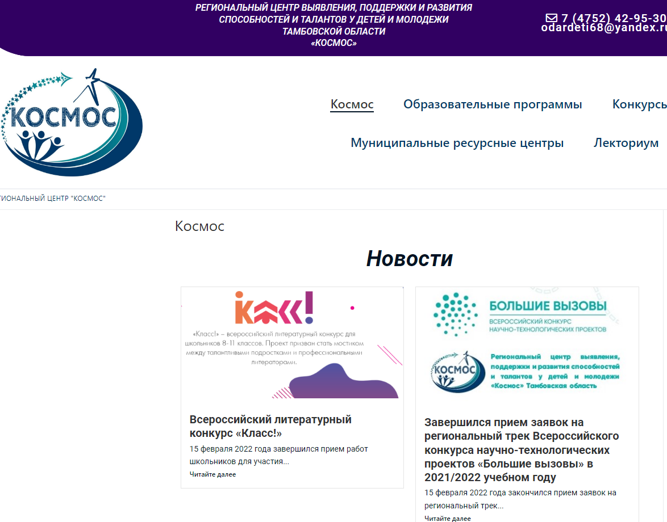
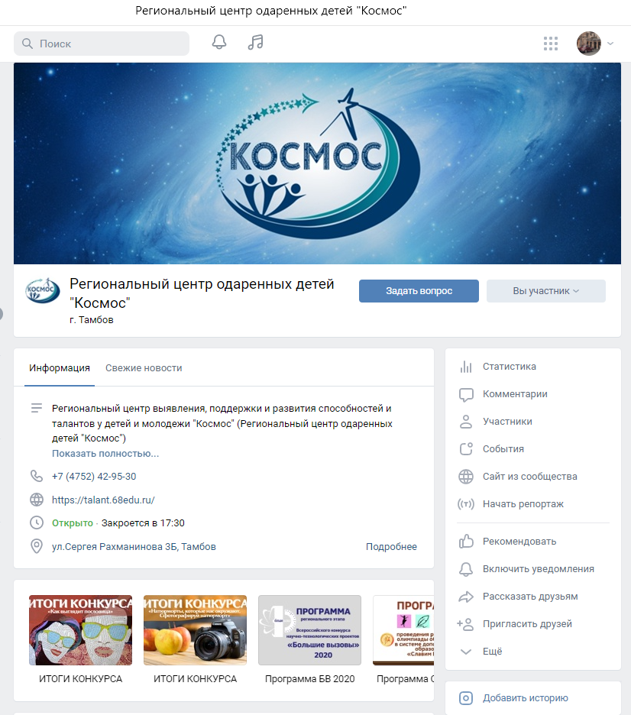
Механизмы решения
Следить за новостями РЦОД «Космос» в социальных сетях;
знакомиться с новостями на нашем сайте;
активизировать работу по информированию детей и родителей о проводимых мероприятиях;
организовать сетевое взаимодействие.

Slide 31
СПАСИБО ЗА ВНИМАНИЕ!
Сайт
https://talant.68edu.ru
Тел.: 8 (4752) 42-95-30

